Slide 1
授課教師：大象老師(安桓)

Slide 2
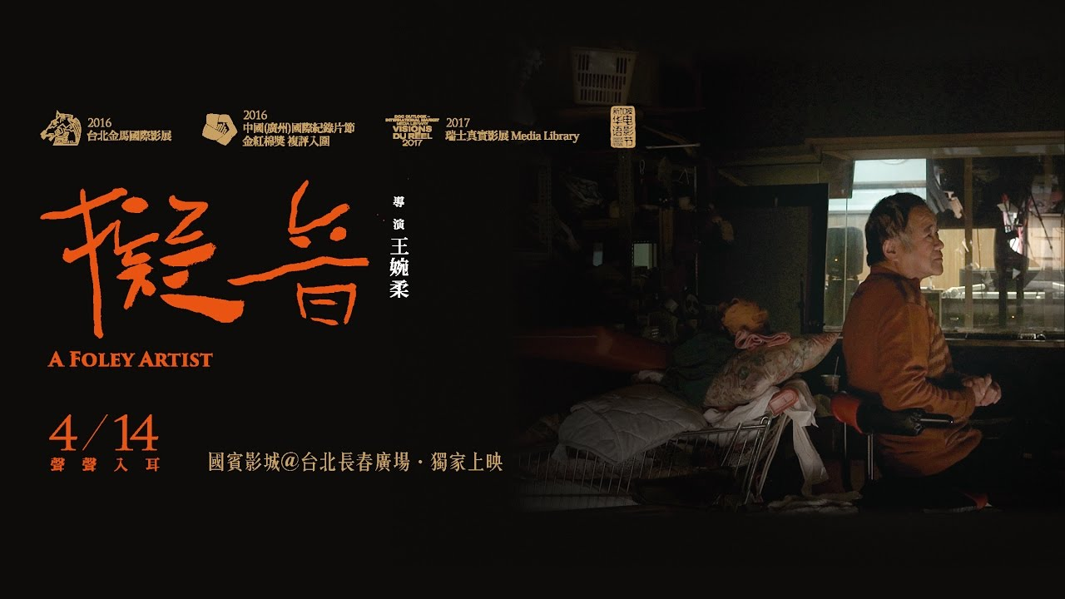
https://www.youtube.com/watch?v=KOCbMQAX7C0

Slide 3
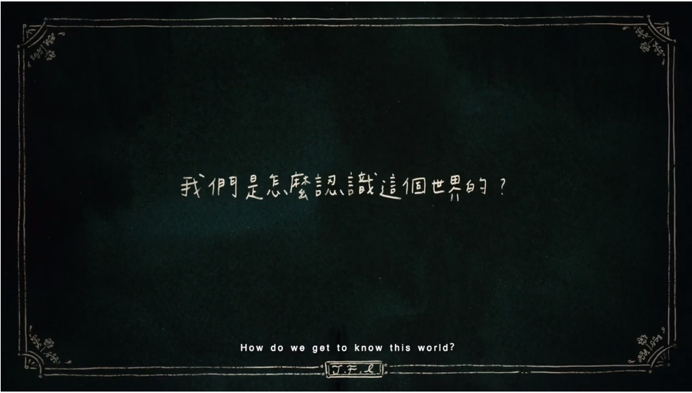
https://www.youtube.com/watch?v=371jKBlXo18&feature=emb_title

Slide 4



Slide 6
PART 01

Slide 7


導演
編劇
製片
前製
美術
指導
攝影師

Slide 8
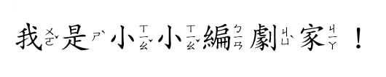
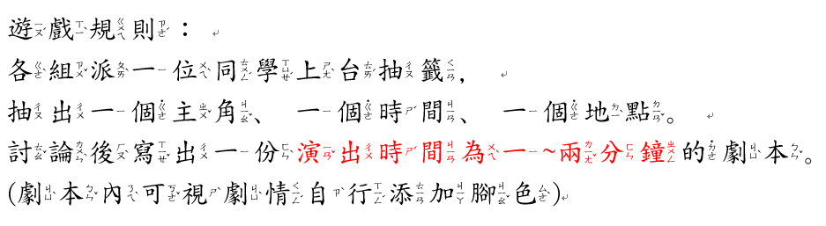

Slide 9
PART 02

Slide 10


演員
替身演員
梳化師
服裝管理
副導
場記
髮型師
收音師
燈光師

Slide 11
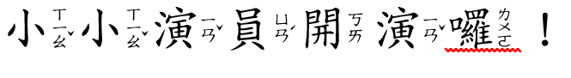
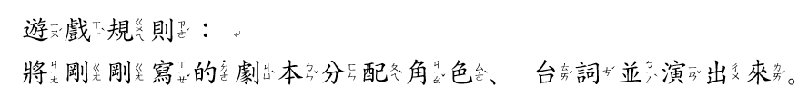

Slide 12
PART 03

Slide 13
配樂師
剪接師
特效師
後製
擬音師
混音 師

Slide 14
美術
指導
演員
替身演員
梳化師
服裝管理
副導
場記
剪接師
製片
混音 師
配樂師
編劇
髮型師
導演
擬音師
收音師
燈光師
攝影師
特效師

Slide 15
參考資料
認識電影:http://edumovie.culture.tw/
美女與野獸故事圖: https://www.suncolor.com.tw/images/W1000/112090801001.jpg
美女與野獸電影圖: https://pic.pimg.tw/yuhao168/1489913597-786781308_wl.jpg?v=1489913598

Slide 16
THE END

